Slide 1




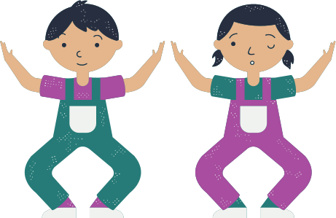



SOCIAL SCIENCIES
TERCER PERIODO

Slide 2
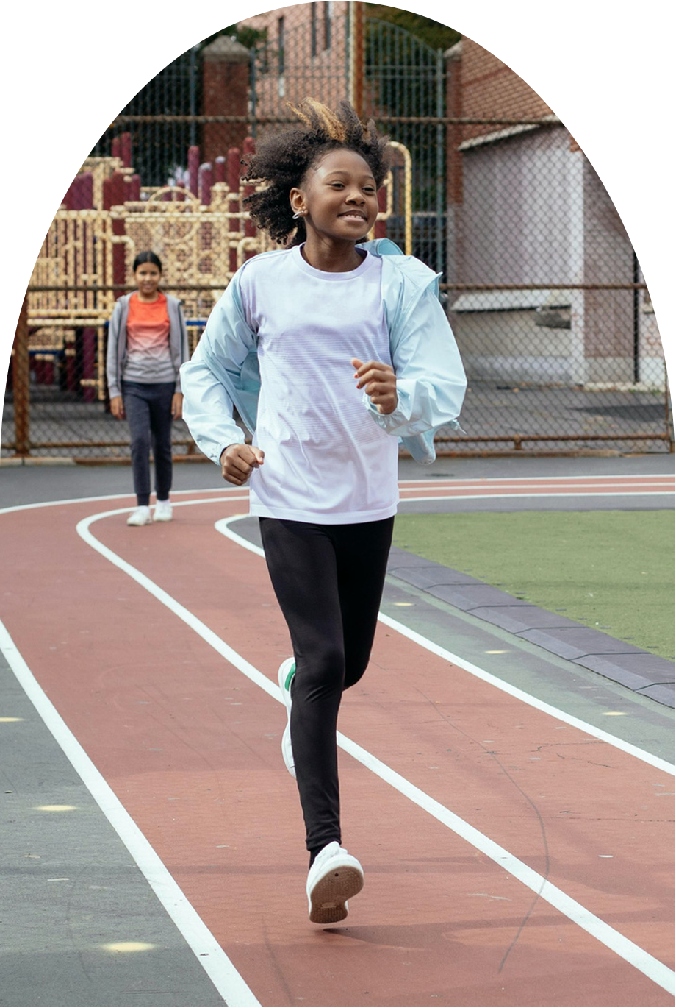


SESIÓN 1

Slide 3




Propósito:
Comprendo qué es una línea del tiempo (timeline), para qué sirve y cuáles son sus partes principales: pasado (past), presente (present) y futuro (future), para ordenar y contar hechos importantes de la vida o la historia.

Slide 4
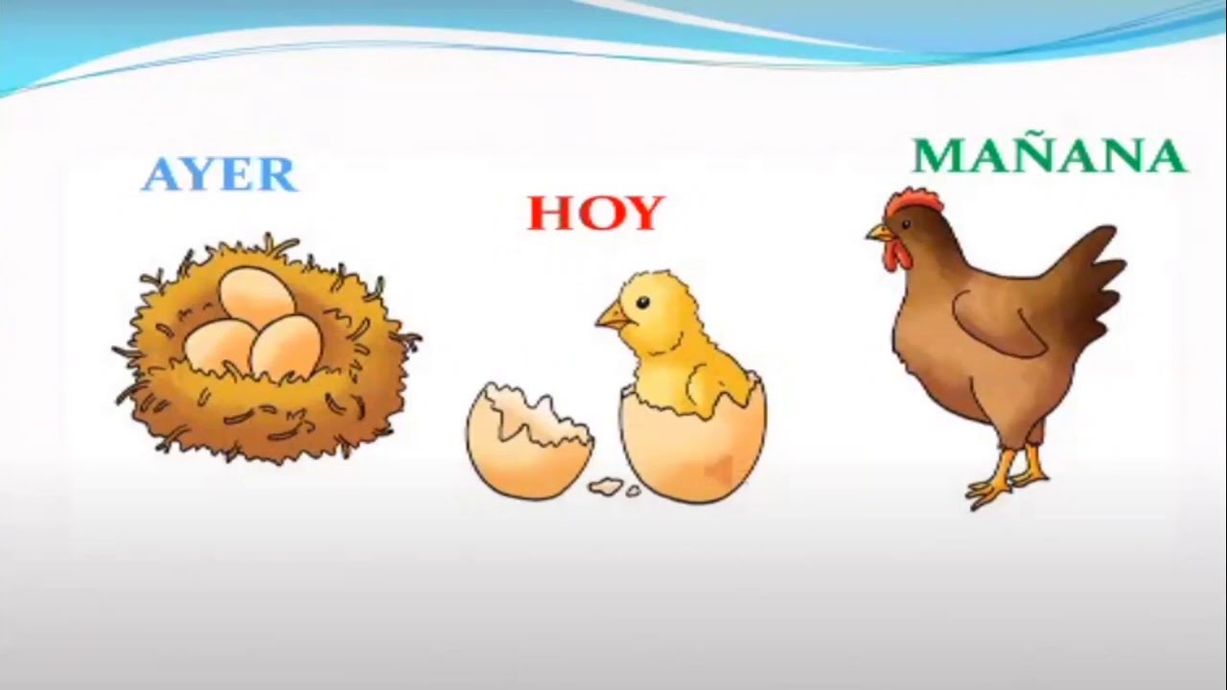
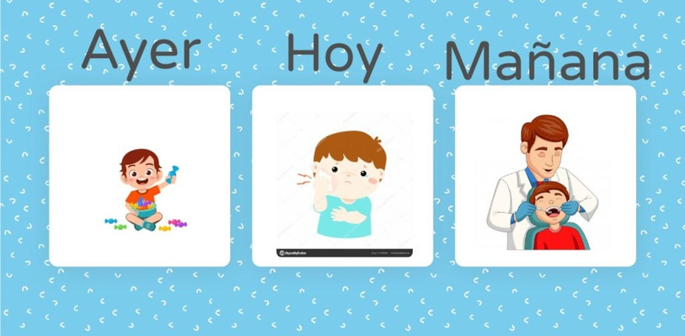
Activador:

Slide 5
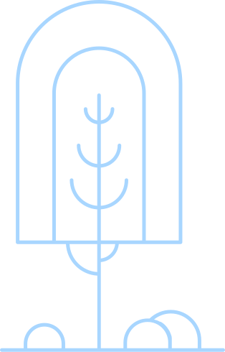

Activador:
Yesterday, Today and Tomorrow”:
La docente hace preguntas en voz alta con apoyo de imágenes:
What did you do yesterday? (¿Qué hiciste ayer?)
What are you doing today? (¿Qué estás haciendo hoy?)
What will you do tomorrow? (¿Qué harás mañana?)
Cada niño responde con gestos, mímicas o frases cortas en español. Luego se repiten las palabras clave en inglés:
Yesterday – Today – Tomorrow
Past – Present – Future

Slide 6
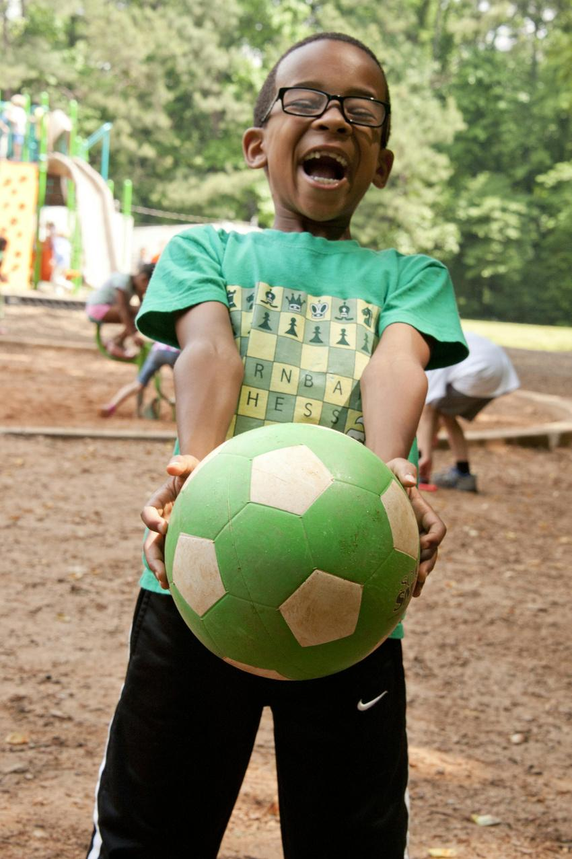
DESARROLLO:
La docente inicia explicando que una línea del tiempo o timeline es una forma de organizar hechos importantes en orden. Nos ayuda a ver lo que pasó antes (past), lo que está pasando ahora (present) y lo que pasará después (future).”
Past – Present – Future
Ejemplos:
Past: I was a baby.
Present: I am a student.
Future: I will be a teacher.

Slide 7
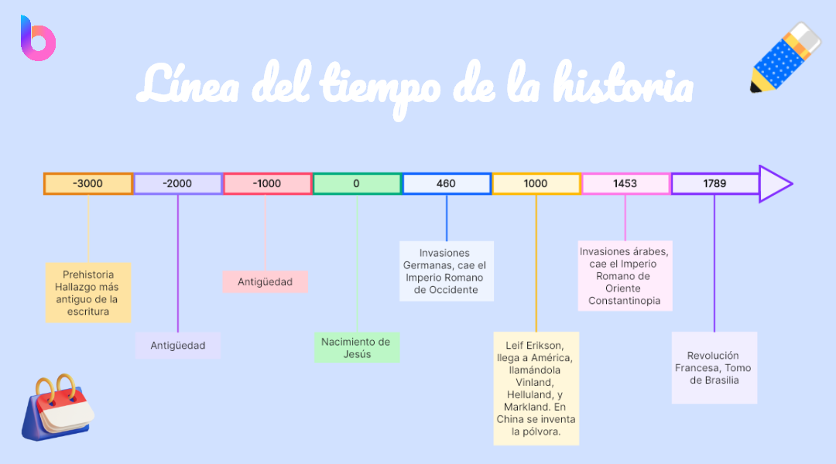

Slide 8
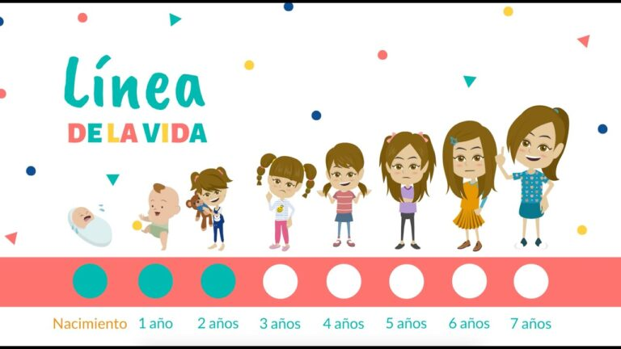

Slide 9


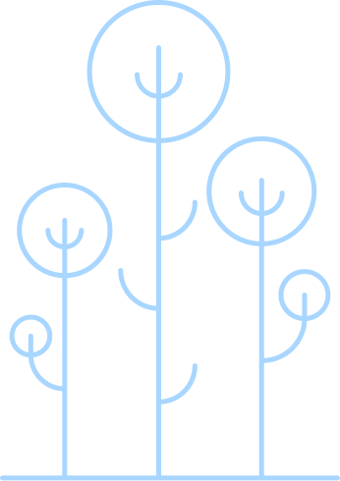

Conversatorio guiado:
¿Qué es una línea del tiempo?
¿Para qué sirve?
¿Qué cosas pondrías en tu propia línea del tiempo?
Juego “Organiza mi historia”:
La docente muestra 3 imágenes de sí misma cuando era: bebé, niña en jardín, niña en primaria.
Ella las ordena en secuencia y con los niños dicen en voz alta:
First I was a baby – Then I went to kindergarten – Now I am in second grade
La docente guía la repetición y resalta el orden temporal.

Slide 10
CONCEPTO PARA EL CUADERNO:
Una línea del tiempo (timeline) es una forma de organizar hechos en orden. Tiene tres partes:
Pasado (past): lo que ya pasó
Presente (present): lo que está pasando
Futuro (future): lo que va a pasar
RETROALIMENTACIÓN (5 min):
La docente pregunta:
¿Qué aprendimos hoy?
¿Qué es una línea del tiempo?
¿Qué palabras nuevas en inglés conociste?
Se refuerzan conceptos clave y se valoran los aportes.

Slide 11
CIERRE :
Se canta con ritmo, palmas o acompañado de gestos:
Past is yesterday,
Present is today,
Future is tomorrow,
Compromiso: Para la próxima clase traer fotos pequeñas desde que era bebé a la actualidad.

Slide 12
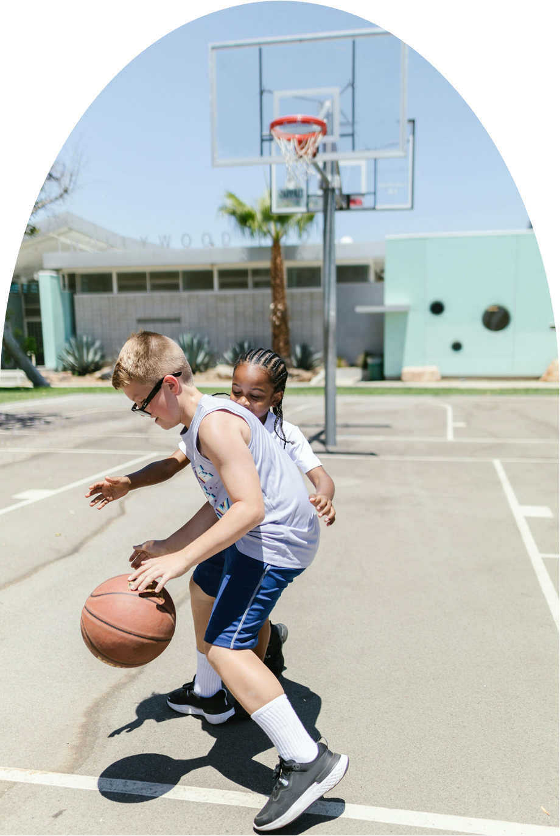

SESIÓN 2 y 3

Slide 13


Propósito:
Comprendo que mi vida tiene etapas que forman parte de un ciclo de vida y que puedo ordenarlas en una línea del tiempo, reconociendo el pasado, presente y futuro (past, present and future) con apoyo de imágenes personales y vocabulario en inglés.

Slide 14
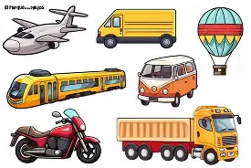
Activador cognitivo:
“Así he crecido”:
La docente muestra imágenes de sí misma en tres etapas: bebé, niña y adulta.
Pregunta al grupo:
¿Qué cambió en esta persona?
¿Cómo era cuando era bebé?
¿Qué hace ahora?
¿Cómo creen que será en el futuro?
Se introduce el vocabulario en inglés con gestos:
Baby – Child – Adult
Past – Present – Future

Slide 15


DESARROLLO Y CONSTRUYO:
Se da inicio reforzando los dos conceptos:
La línea del tiempo (timeline) es una forma de organizar eventos en orden: lo que pasó, lo que pasa ahora y lo que pasará después.
-El ciclo de vida (life cycle): se refiere a todas las etapas que vivimos:
Nacimiento (birth)
Niñez (childhood)
Juventud (youth)
Adultez (adulthood)
Vejez (old age)
-Se refuerza: First, I was a baby – Now, I am a child – In the future, I will be an adult.”
Observación y conversación grupal:
Los niños comparten sus fotos traídas desde casa: Bebé, Niñez temprana y Actualmente.

Slide 16

Actividad en clase:
Actividad en clase:
“Así he crecido” – Línea del tiempo personal.
-Construcción de la línea del tiempo personal:
Con las fotos, los estudiantes realizan de manera individual su línea del tiempo teniendo en cuenta lo visto en la clase anterior y enlazándolo con lo visto en ciencias naturales del "ciclo de la vida" y pegan sus fotografías en orden y fechas.

Slide 17

RETROALIMENTACIÓN:
La docente guía una reflexión grupal:
¿Qué aprendiste sobre tu vida hoy?
¿Qué cambios has tenido desde que eras bebé?
¿Qué sueños tienes para tu futuro?

Slide 18
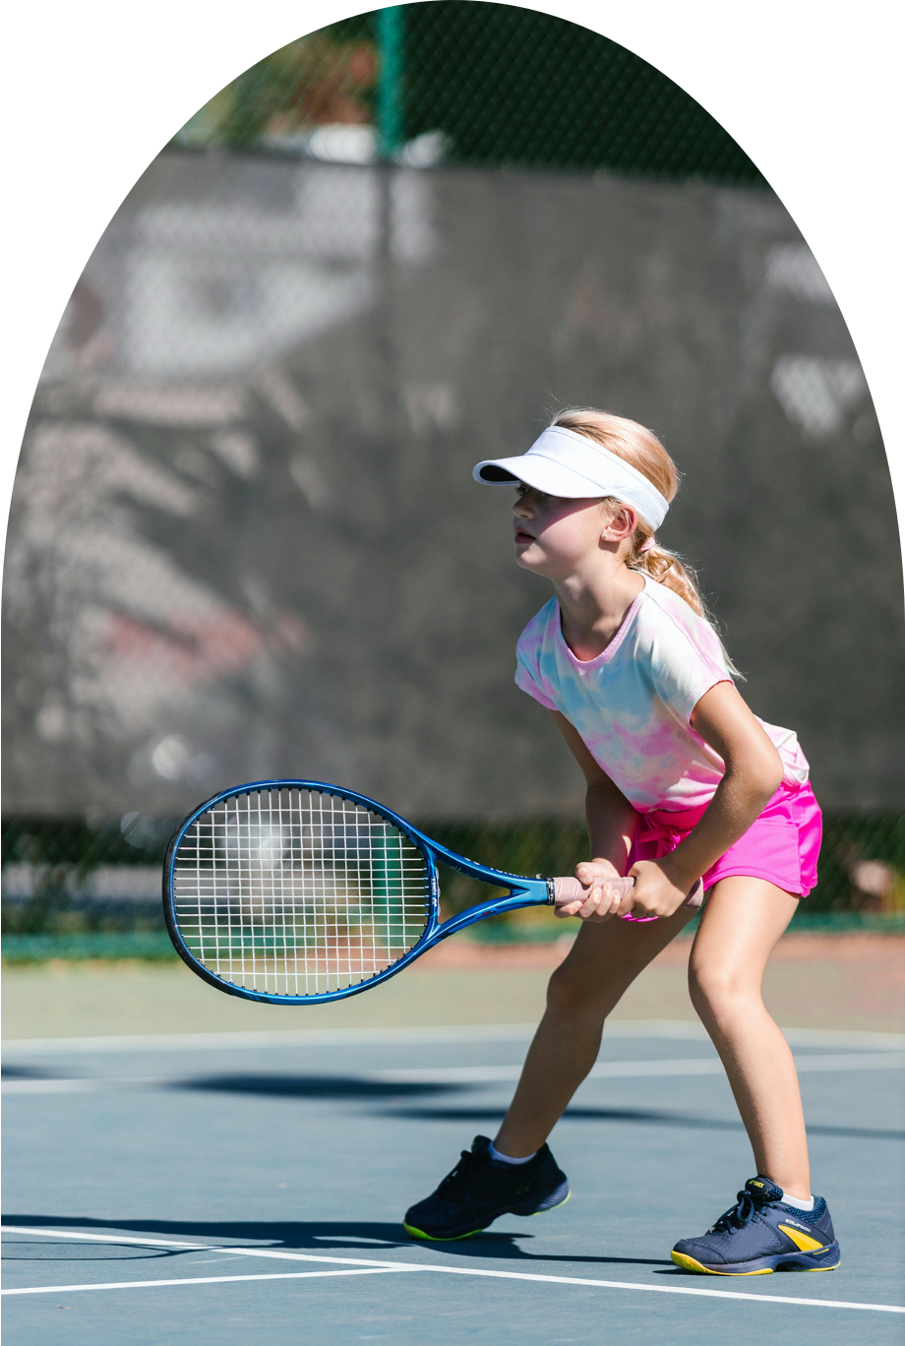




¡LO HICISTE GENIAL!

